Slide 1
Produção de Jogos Digitais
Salmo Marques da Silva Júnior
salmo.sjunior@sp.senac.br

Slide 2
Engenharia de Software
“Engenharia de Software é o estabelecimento e o emprego de sólidos princípios de engenharia de modo a obter software de maneira econômica, que seja confiável e funcione de forma eficiente em máquinas reais”
Fritz Bauer

Slide 3
Produção de Jogos
O processo de produção de um jogos difere de um projeto para outro. Você pode ter um projeto de jogo para Web com uma equipe pequena como pode ter um para console baseado em um filme, lidando com questões de licença, com uma equipe bem maior.

Slide 4
Produção de Jogos
Independentemente dessas variáveis, existe uma estrutura básica para o processo geral de produção. O processo pode ser dividido em 4 fases principais:
Pré-produção;
Produção;
Testes; e
Pós-produção.

Slide 5
Ciclo de Produção
Finalização plano de arquivamento
Produção implementação do plano; rastreamento do progresso; e avaliação de risco
Pré-produção conceito; requisitos do projeto; planejamento do projeto; e avaliação de risco
Testes validação do plano e liberação do código

Slide 6
Ciclo de Produção
O diagrama anterior descreve os objetivos gerais das fases e como o sucesso de cada fase depende da conclusão da fase anterior.
Porém, esse diagrama descreve uma visão muito básica, visto que quando os riscos são altos, o processo de produção será iterativo e com vários ciclos.

Slide 7
Ciclo de Produção: Pré-produção

Slide 8
Pré-produção
A pré-produção pode ser dividida em 4 etapas:
Conceito do jogo;
Requisitos do jogo;
Planejamento do jogo; e
Avaliação de risco.

Slide 9
Conceito do Jogo: Brainstorm
As sessões de brainstorm são uma oportunidade de envolver a equipe na discussão de várias ideias sobre o jogo.
Todos as ideias devem ser consideradas em um primeiro momento. Posteriormente, a equipe amadurecerá as ideias e selecionará as que julgar melhor.

Slide 10
Conceito do Jogo: Brainstorm
Um jogo da velha com uma malha 5 x 5;
Os jogadores definem sua jogada simultaneamente a cada rodada, ou seja, não jogam de maneira intercalada;
Os jogadores podem escolher uma mesma casa, mas só pontuará o jogador que formar trilha com ela primeiro. Isso elimina a pedra do adversário da casa em questão;
A cada trilha formada, você retira uma pedra adversária do tabuleiro;
Vence quem conseguir alocar pedras de maneira exclusiva nos 4 cantos e no centro do tabuleiro primeiro;

Slide 11
Conceito do Jogo: Conceito Inicial
Pense no conceito como se estivesse procurando a solução para um problema. Exemplos:
Seria divertido brincar de cowboys e índios no espaço?
Como seria disputar uma corrida de carros em um campo minado?
É possível eliminar a vantagem do primeiro jogador no jogo da velha?

Slide 12
Conceito do Jogo: Gênero
É o tipo de jogo. Ao categorizar os jogos em gêneros, os desenvolvedores e publicadores conseguem visualizar melhor a mecânica do jogo.
O jogo da velha é um exemplo de jogo de estratégia, no qual, o jogador precisa posicionar suas pedras objetivando montar trilhas sem deixar que o oponente atinja o mesmo objetivo antes que ele.

Slide 13
Conceito do Jogo: Plataforma
É o hardware que será usado no jogo, como um PC, console Xbox One, Playstation 4, celular, entre outros.
A diferença entre plataformas, como as configurações do controlador e as limitações técnicas, influenciam o design do jogo.
O jogo da velha pode ser desenvolvido para PC’s console e celulares.

Slide 14
Conceito do Jogo: Análise SWOT
Strengths, Weaknesses, Opportunities and Threats
(Pontos fortes, Pontos fracos, Oportunidades e Ameaças), indica os pontos fortes e fracos do conceito do jogo, as oportunidades de mercado e qualquer ameaça que possa afetar o sucesso do jogo.

Slide 15
Conceito do Jogo: Análise SWOT
Comece a análise identificando um jogo que seja um possível concorrente. Pode ser um jogo de gênero semelhante ou com recursos de jogabilidade parecidos, um jogo que seja interessante para seu público-alvo ou um jogo baseado em licenças semelhantes.

Slide 16
Análise SWOT: Pontos Fortes
Recursos básicos;
Recursos inovadores;
Recursos do jogador;
Impulsionadores de vendas exclusivos;
Valores de produção;
Vinculação a licenciamento;
Preços satisfatórios;
Experiência da equipe;
Apelo popular;
Apelo internacional;
Potencial para entrada de receitas;
Recursos de marketing;
Vinculação a franquia;
Potencial de vinculação a console; e
Potencial multiplataforma.

Slide 17
Análise SWOT: Pontos Fracos
Falta de experiência da equipe;
Falta de recursos competitivos;
Nenhuma inovação;
Escolha da plataforma;
Empresa pouco conhecida;
Disponibilidade de recursos;
Falta de entusiasmo na equipe;
Liderança fraca;
Questões financeiras; e
Cronogramas e prazos;

Slide 18
Análise SWOT: Oportunidades
Tendências da indústria ou do estilo de vida;
Inovações técnicas;
Tendências de mercado;
Pontos fracos da concorrência;
Globalização;
Mercado-alvo;
Nichos de mercado-alvo;
Parcerias;
Tendências de middleware; e
Datas de lançamento.

Slide 19
Análise SWOT: Ameaças
Influências políticas;
Pontos fortes da concorrência;
Datas de lançamento da concorrência;
Demanda cautelosa no mercado;
Perda da equipe principal;
Perda de patrocínio; e
Inovações técnicas.

Slide 20
Conceito do Jogo: Análise SWOT
O principal concorrente de Dominação é o Jogo da Velha
Fatores internos |  | Fatores externos
Pontos Fortes | Como explorar | Oportunidades | Como explorar
os jogadores jogam simultaneamente a cada rodada, não dando vantagem a que inicia o jogo | enfatizar esse recurso no plano de marketing | exposição de jogos de tabuleiro na biblioteca | disponibilizar uma cópia do jogo na biblioteca
Pontos Fracos | Como neutralizar | Ameaças | Como neutralizar
o jogo possui regras mais complexas | produzir documentação ilustrada | aquisição de jogos mais conhecidos no mesmo período | agendar o lançamento do jogo junto a coordenação da biblioteca

Slide 21
Conceito do Jogo: Análise Competitiva
É uma análise completa da concorrência atual e futura. Parecida com a análise SWOT, só que aplicada ao concorrente.
Em um cenário no qual você precisa convencer um publicador ou patrocinador da viabilidade do desenvolvimento do jogo, esses instrumentos são importantes para expor os pontos fortes de seu jogo e mostrar que você está atento ao mercado, prevendo medidas para amenizar os riscos.

Slide 22
Conceito do Jogo: Aprovação
Após as informações conceituais básicas serem definidas e uma análise SWOT ser conduzida, elabore um resumo e apresente-o para todas as partes interessadas na aprovação.
É importante que a elaboração desse documento e a submissão para aprovação seja feita na primeira ou segunda semana da fase de pré-produção. Para que não haja o risco de trabalhar muito tempo em um conceito errado.

Slide 23
Conceito do Jogo: Declaração da missão
Define os objetivos principais do projeto. Um boa dica é formular uma declaração que responda a duas perguntas:
O que vai ser feito?
Para quem vai ser feito?
Uma releitura mais desafiadora do tradicional jogo da velha, na qual o objetivo é dominar o tabuleiro.

Slide 24
Conceito do Jogo: Cenário do jogo
Serão selecionadas ideias que funcionem bem com o conceito inicial para serem trabalhadas e determinar a aparência do cenário.
Deve-se redigir uma descrição do cenário, na qual os artistas irão se basear para criar a arte conceitual

Slide 25
Conceito do Jogo: Cenário do jogo
Tabuleiro quadrado com uma malha 5 x 5. A imagem de fundo é um campo de batalha com torres nas casas dos cantos e uma torre na casa do centro. 12 pedras circulares e 12 pedras quadradas. As pedras de formas diferentes devem ter cores contrastantes.

Slide 26
Conceito do Jogo: Mecânica do jogo
Abrange várias das ações que o jogador executa ou vivencia no jogo. Alguns dos sistemas que se encaixam nessa categoria são os seguintes:
Desafios para o jogador;
Recompensas do jogador;
Curva de aprendizado;
Esquema de controle;
Ações do jogador; e
Elementos multijogador.

Slide 27
Conceito do Jogo: Mecânica do jogo
Dois jogadores disputam espaço territorial no tabuleiro, posicionando uma pedra a cada rodada. Cada jogador possui 12 pedras. O objetivo de cada jogador é ocupar as 5 casas com torres no tabuleiro. Quando um jogador consegue formar uma trilha, ele ganha o direito de remover do tabuleiro uma pedra do seu oponente e devolvê-la a ele. Quando todas as pedras de um jogador já estiverem no tabuleiro, esse poderá reposicionar uma pedra sua a cada rodada.

Slide 28
Conceito do Jogo: Sinopse da História
Os jogadores estão cada vez mais interessados em uma boa história. Os detalhes da história não precisam ser totalmente definidos na fase conceitual. Isso é algo que o redator pode trabalhar enquanto o designer finaliza os documentos de design.

Slide 29
Conceito do Jogo: Sinopse da História
Um casal resolve convidar suas mães para morar em sua casa, pois as mesmas estavam muito sozinhas em suas respectivas casas. Porém, na casa de 5 cômodos, existe apenas uma cadeira de balanço em cada cômodo. As boas velhinhas passam, então, a disputar as cadeiras, ocupando as com objetos pessoais: novelos de lã ou pincéis de pintura. O objetivo de cada velhinha é tomar posse de todas as cadeiras de balanço.

Slide 30
Conceito do Jogo: Arte Conceitual
Mostra a aparência dos elementos visuais do jogo antes de qualquer asset artístico ser produzido.
Ela pode ser apreciada por qualquer pessoa da equipe. Já que todos estarão olhando a mesma coisa, é uma ferramenta útil para transmitir a visão do jogo.

Slide 31
Conceito do Jogo: Arte Conceitual
Arte conceitual do filme “Capitain America: The Winter Soldier”.

Slide 32
Conceito do Jogo: Arte Conceitual
Esboço de um dos personagens do jogo “League of Legends”.

Slide 33
Conceito do Jogo: Arte Conceitual
Primeiro esboço do medalhão de um jogo fictício.

Slide 34
Conceito do Jogo: Arte Conceitual
Segundo esboço do medalhão de um jogo fictício.

Slide 35
Conceito do Jogo: Arte Conceitual
Terceiro esboço do medalhão de um jogo fictício.

Slide 36
Conceito do Jogo: Arte Conceitual
A base da figura começa a ser criada de uma maneira bem simples e “clean”

Slide 37
Conceito do Jogo: Arte Conceitual
O medalhão começa a receber os detalhes e texturas, como as ferrugens e os reflexos dos diamantes, rumo à finalização.

Slide 38
Conceito do Jogo: Arte Conceitual
A imagem final pode ser impressa e exibida ao público alvo por meio de pôsteres e panfletos, entre outros.

Slide 39
Conceito do Jogo: Áudio
O áudio é uma parte crucial do jogo, já que ajuda na ambientação do mesmo. A visão geral do áudio responde a perguntas como as seguintes:
Cada personagem terá uma voz exclusiva?
Como as pistas de voz funcionarão no jogo?
Que tipos de música funcionarão melhor no jogo?
Em que partes do jogo a música será tocada?
Que tipos de efeitos sonoros funcionarão melhor no jogo?

Slide 40
Conceito do Jogo: Protótipo
A prototipagem é um componente-chave do desenvolvimento de jogos. Ela dá à equipe várias oportunidades de validar novos recursos da jogabilidade.
O protótipo não tem necessariamente de ser jogável na forma digital.
Em alguns casos, a jogabilidade pode ser prototipada com jogos de tabuleiro existentes, um baralho ou uma imitação com papel e caneta.

Slide 41
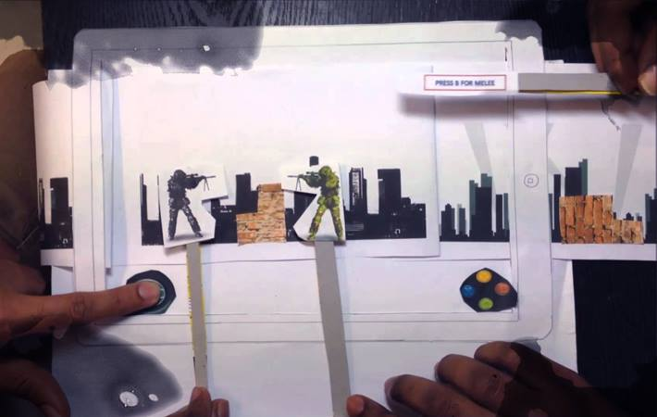
Conceito do Jogo: Protótipo

Slide 42
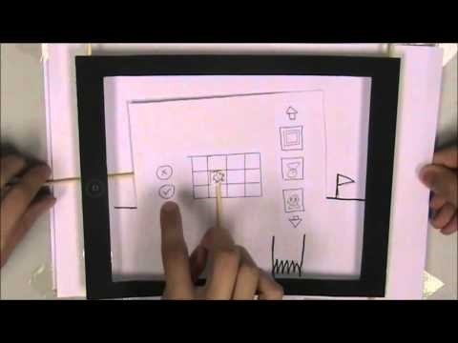
Conceito do Jogo: Protótipo

Slide 43
Conceito do Jogo: Análise de Risco
Riscos são coisas que podem dar errado em um projeto, como um membro-chave da equipe sair no meio do processo, a não conclusão do pipeline gráfico a tempo para o início da produção ou um fornecedor externo perder sua data final de entrega.
É um processo contínuo e o produtor deve estar sempre consciente de quais são os maiores riscos para o jogo, até mesmo após a produção começar.

Slide 44
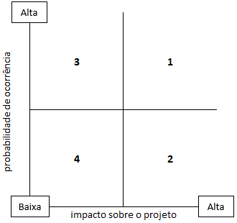
Conceito do Jogo: Análise de Risco
Grade de classificação de riscos.

Slide 45
Conceito do Jogo: Análise de Risco
Risco | Probabilidade de ocorrência | Impacto sobre o projeto | Classificação de risco | Estratégias de mitigação
Planilha de análise de risco.

Slide 46
Conceito do Jogo: Venda da ideia
É hora de apresentar todo o material produzido até o momento para o publicador e o gerente de estúdio. É importante a participação dos líderes do projeto na reunião para responderem perguntas sobre o conceito do jogo.
Eles podem decidir engavetar o projeto ou lhe pedir que crie um novo conceito. Se isso ocorrer, verifique se entendeu o que eles não gostaram e o que precisa de maiores mudanças.

Slide 47
Conceito do Jogo: Lançamento do projeto
Considere promover um evento social para o lançamento formal do projeto, no qual as pessoas tenham a chance de se socializar com seus colegas de equipe.
Se estiver trabalhando em um título de console, você terá de enviar esse conceito inicial ao fabricante do console para aprovação. Ele também pode solicitar mudanças no conceito.

Slide 48
Conceito do Jogo: Descrição da fase de conceituação

Slide 49
Referências
Tamborin, W. A. J.; Paschoal, A. R. Arte conceitual: aplicação prática e ilustrativa em um jogo fictício. Proceedings of SBGames, 2013. disponível em: https://www.researchgate.net/publication/267638107_Arte_conceitual_aplicacao_pratica_e_ilustrativa_em_um_jogo_fictício.

